Slide 1
操作指引
商户安装ONERWAY Shopline跳转支付插件

Slide 2
介绍
本文主要介绍商户如何安装ONERWAY Shopline 跳转支付插件，将逐步完成相关说明。详细内容如下：
（注意：在安装此插件前，请与商务沟通，确定在ONERWAY系统中完成了相关配置后才可以进行下述配置，否则交易会失败；）

Slide 3
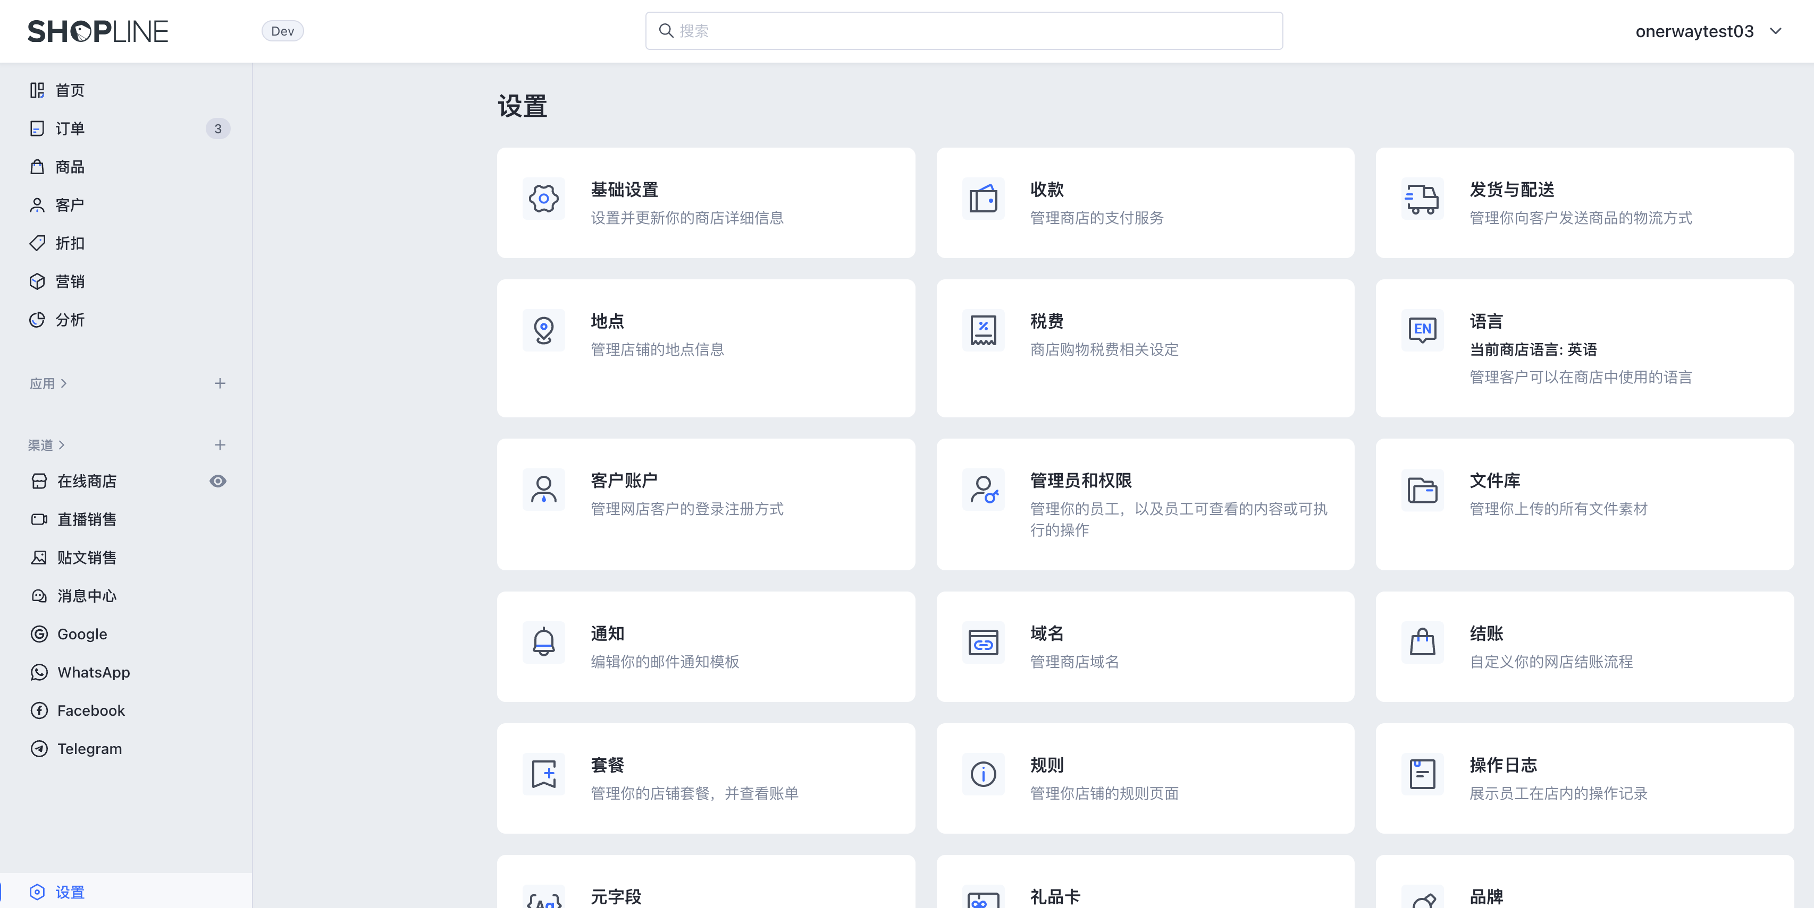
01
打开浏览器，登录Shopline店铺端；
登录店铺后台，进入设置页面，点击“收款”按钮；
02

Slide 4
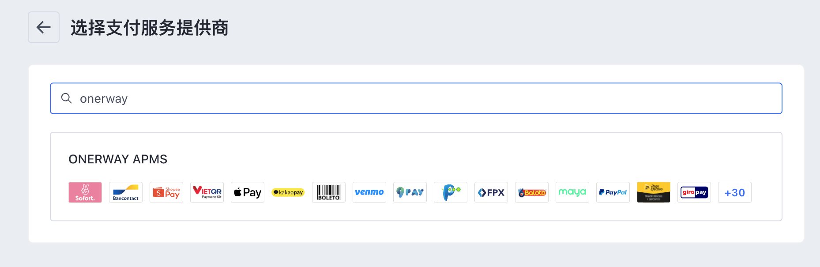
03
在“其他收款方式”部分，点击“添加”按钮；
搜索ONERWAY APMS（ONERWAY跳转支付app），在搜索结果页面中，点击本应用；
04

Slide 5
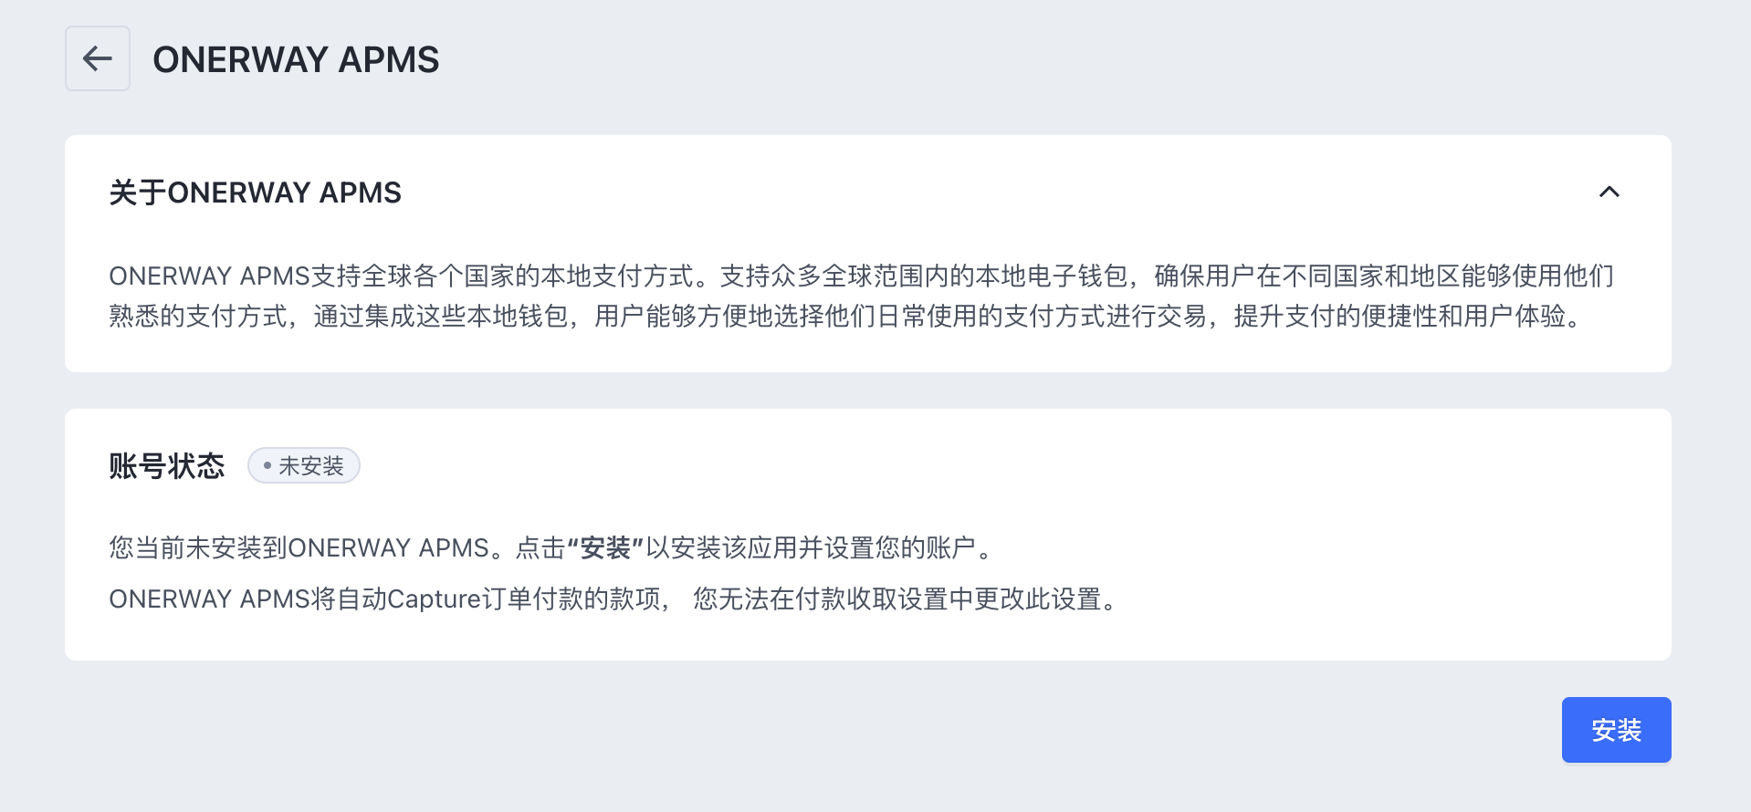
05
点击安装按钮，开始安装ONERWAY APMS；

Slide 6
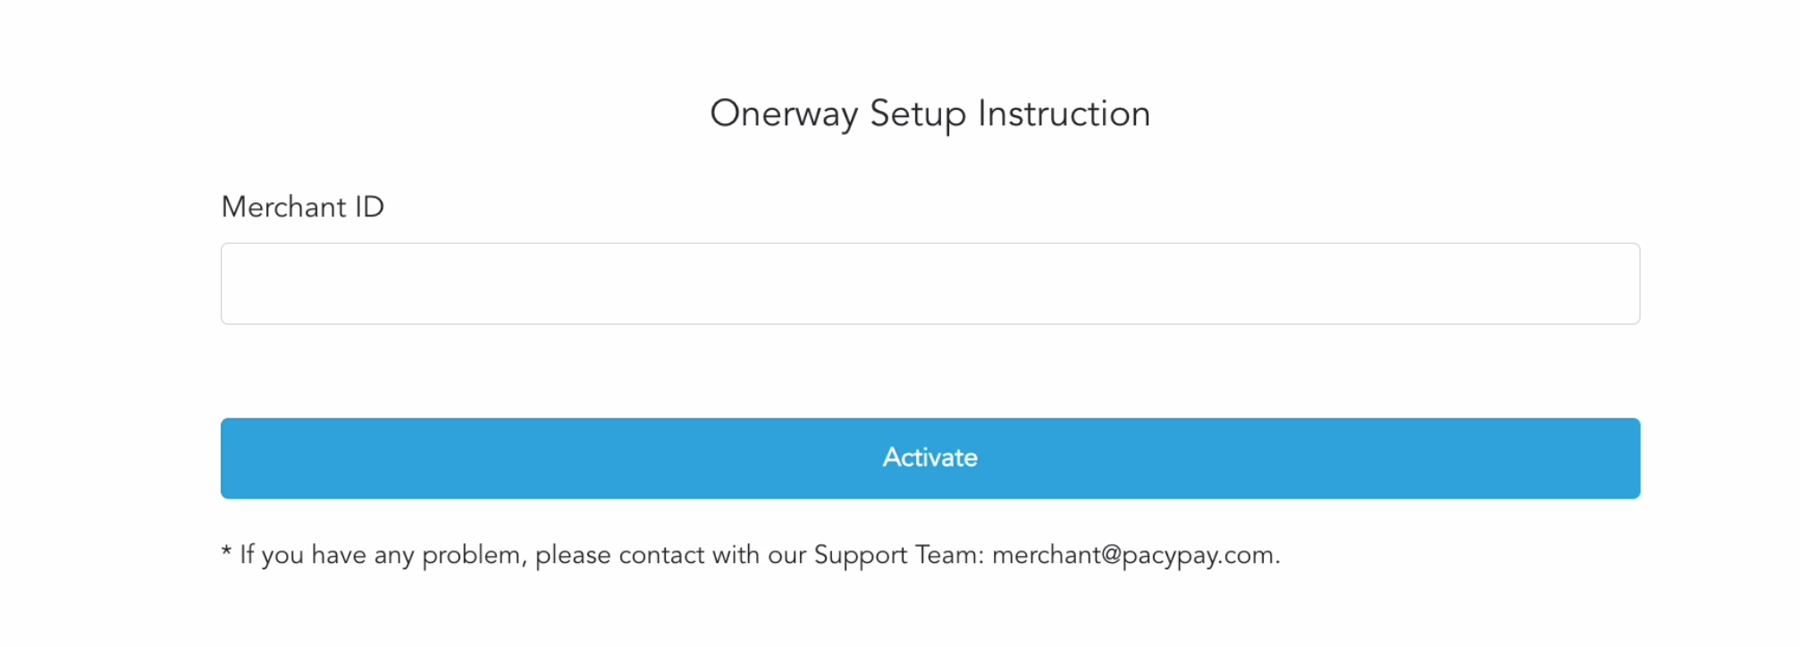
06
安装开始后，第一步需要获取Merchant ID，填入到安装页面后，点击Activate按钮；
（附：如果不知道Merchant ID，可以联系ONERWAY工作人员获取；）

Slide 7
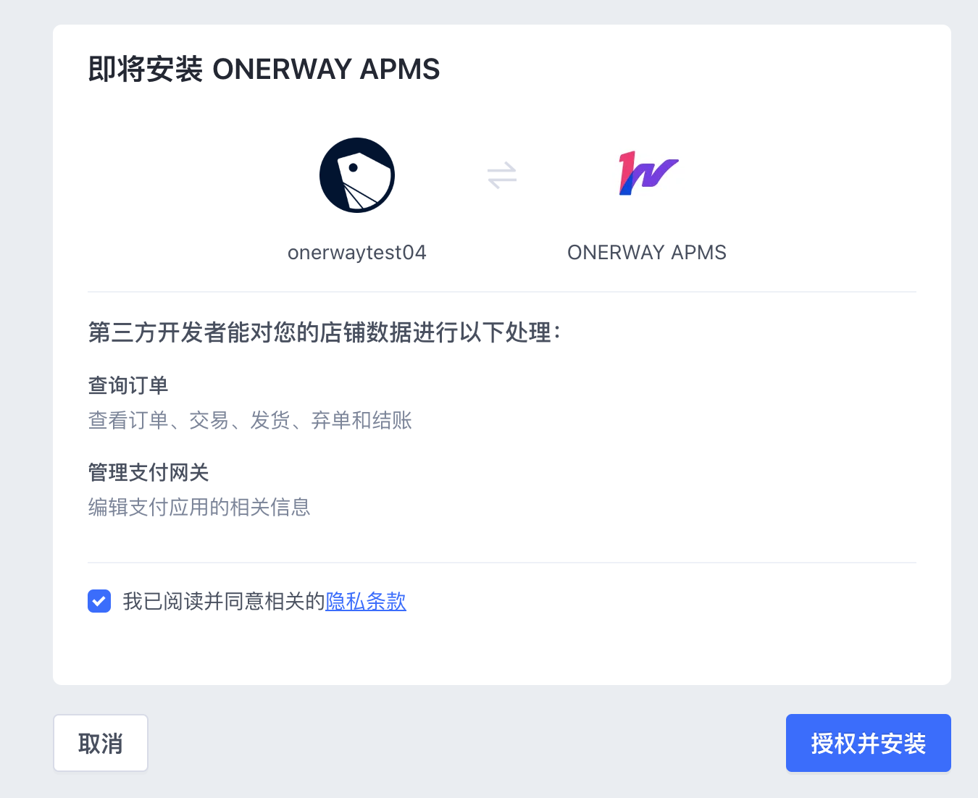
07
点击授权并安装按钮，进行app安装流程；

Slide 8
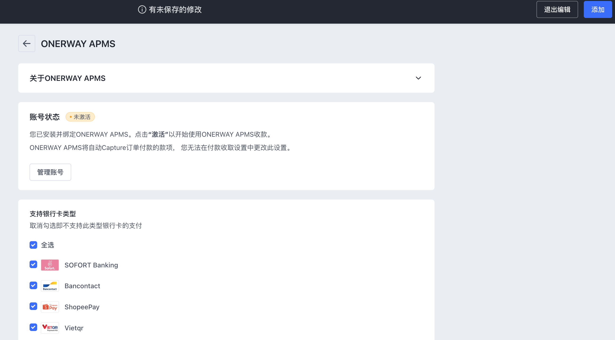
08
您想要的支付方式后，点击添加按钮；
附：这里的支付方式只是示意图，实际以您安装的时候为准。如果有您需求但没有显示的，请联系ONERWAY工作人员。

Slide 9


09
激活成功后，出现停用按钮，同时也可以在收款页面中看到安装成功后的画面；

Slide 10
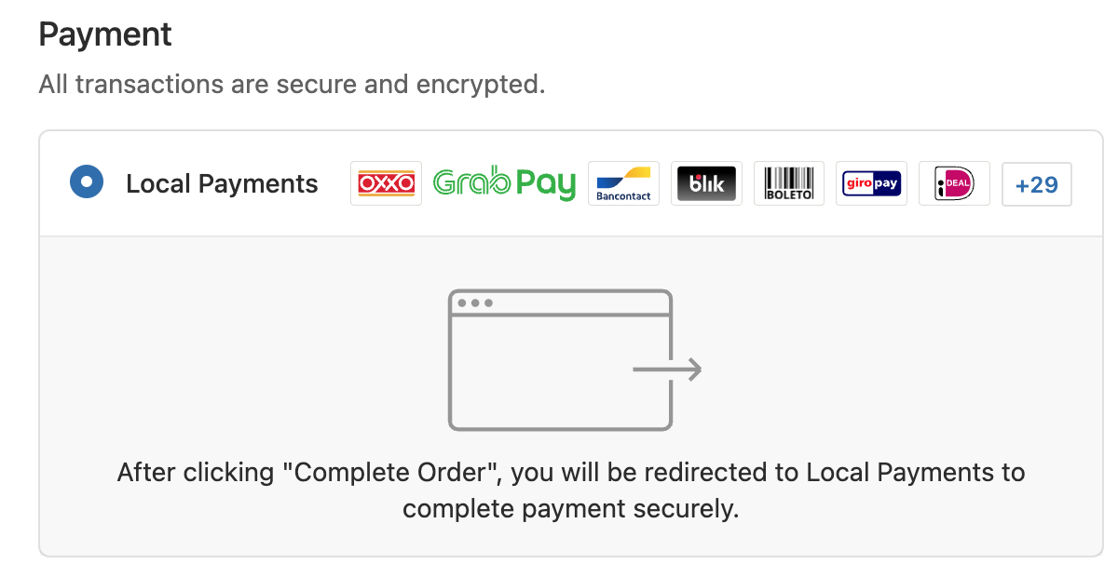
10
同时，在店铺中，也可以使用ONERWAY APMS进行收款了；

